Slide 2
1
교수매체의 정의 및 중요성
1) 교수매체의 정의
교수매체의 정의
- 어린이집에서의 교수매체는 보통 교구와 교재로 나누어진다.
- 교구 : 교육활동에서 매체를 제시하기 위해 쓰이는 물품
- 교재 : 정보기기를 통해 제시되는 자료로 영유아가 학습할 내용
영유아를 위해 교수매체를 활용하는 가장 중요한 이유
- 영유아는 직접적인 사물과의 상호작용을 통해 배움
- 영유아들의 개인차
- 같은 지식이나 주제라 할지라도 이해하는 방식이 다름
- 집중력이 짧음

Slide 3
1
교수매체의 정의 및 중요성
2) 교수매체의 중요성
- 영유아는 교수매체를 통해 교사와 함께 하고 있는 활동의 내용에 대해
보다 명료하게 이해하게 됨.
- 영유아 시기는 발달적 요구에 가장 부합
영유아의 상상력을 자극하여 발달의 수준을 끌어올릴 수 있는 매력적인 교수매체가 필요

Slide 4
1
교수매체의 정의 및 중요성
2) 교수매체의 중요성
교수매체의 중요성을 정리하면 다음과 같다.
교육의 내용과 질을 결정한다.
영유아의 활동을 유발시키고 자극한다.
영유아의 활동을 심화ㆍ확대시킨다.
언어를 발달시킨다.
신체 및 감각능력을 발달시키며, 감각욕구를 충족시킨다.
협동심과 이해성, 양보 등 사회성을 발달시킨다.
창의성과 예술성 및 표현능력을 기른다.

Slide 5
2
영유아를 위한 교수매체의 선정 및 제시
1) 영유아를 위한 교수매체의 선택기준
교수매체를 활용하여 최대의 교육적 효과를 얻기 위해서 영유아들에게 어떤 교재·교구를 준비해 줄 것인지에 대한 고민은 매우 중요하며, 교수매체를 선정할 때는 영유아의 특성을 충분히 고려하여 적절히 선택해야 한다
교육내용에 적합한 것인가?
영유아의 발달수준에 적합한가?
견고하고 내구성이 있는가?
비용이 경제적인가?
안전하고 위생적인가?
다양하고 창의적인 놀이가 가능한가?
유아에게 매력적이어서 호기심을 끌 수 있는가?

Slide 6
2
영유아를 위한 교수매체의 선정 및 제시
2) 영유아를 위한 교수매체의 제시
영유아에게 교수매체를 제시할 때는 교수매체가 지닌 교육목표, 생활주제, 교수방법, 영유아의 발달특성, 내용의 난이도, 학습주제, 계절 등을 고려하여 적절한 제시 시기와 방법을 적용하여 교육적인 효과를 거둘 수 있어야 한다.
제시하는 교수매체의 양은 지나치게 많거나 부족하지 않게 제시한다.
교수매체에 대해 영유아의 흥미가 지속될 수 있도록 다양한 방법을 적용하여 제시한다.
생활주제에 맞도록 새로운 것으로 교체해 주어야 한다.
흥미 영역에 미리 제시해 두어 선택활동 시 영유아가 자연스럽게 탐색할 수 있도록 유도한다.
영유아들의 활용도가 낮은 교수매체의 경우 제시하는 위치나 방법을 달리하여 한 번 더 제시하여 준다.
활동도가 낮은 교수매체에 대해서는 활용도가 낮은 이유를 분석한 후 교수매체를 수정ㆍ보완하여 제시하는 것이 좋다.

Slide 7
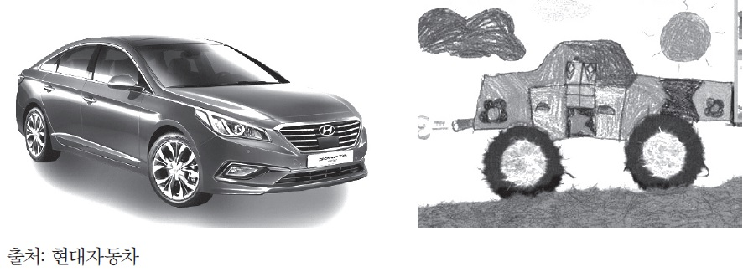
3
교수매체의 종류
1) 비전기작동 교수매체
(1) 그림자료
특징 :자료 수집과 제작이 용이하며 교사가 영유아에게 어떤 개념이나 학습내용을 전달하고자 할 때 다른 매체보다 더욱 신속하게 의미를 전달할 수 있다.

Slide 8
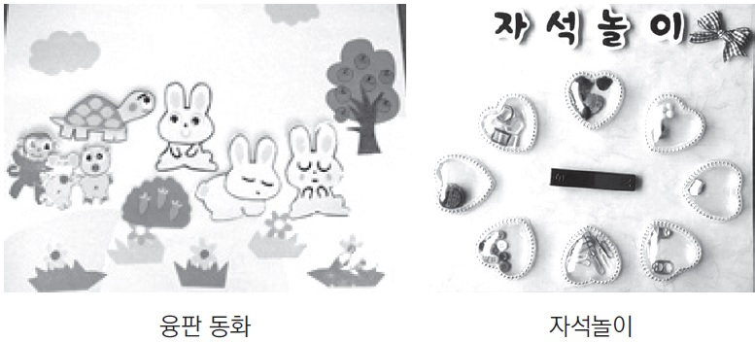
3
교수매체의 종류
1) 비전기작동 교수매체
(2) 융판 및 자석자료
사진이나 이야기의 중심이 되는 부분을 그려서 오린 후 뒷면에 융, 벨크로, 자석 등을 붙여 활용
움직이는 그림자료로 활용가능하며 영유아의 주의집중을 도움

Slide 9
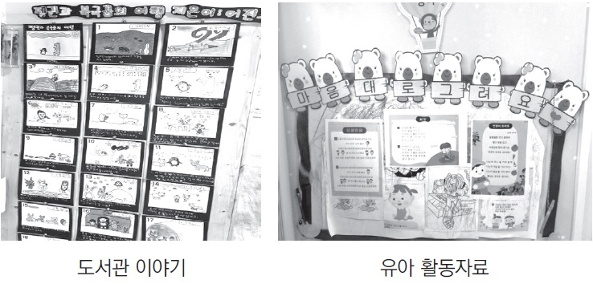
3
교수매체의 종류
1) 비전기작동 교수매체
(3) 게시판
게시판 : 유아나 학부모에게 정보나 지식을 전달하고자 할 때 사용
게시물 : 유아의 흥미를 유발할 수 있어야 하며, 게시 위치와 다양성, 미적 구성을 고려한다.
게시물 예 : 화장실의 손 씻는 순서나 소방대피도, 어린이집의 활동계획안, 영유아의 작품 등

Slide 10
3
교수매체의 종류
1) 비전기작동 교수매체
(4) 입체적 교수매체를 통한 활동
- 인형
다양한 소재로 꾸며진 입체물
영유아의 주의집중 시간을 길게 해주고 누구나 좋아함
- 모형
실물과 흡사한 교수매체로 공룡 모형이나, 지구본 모형 등이 있음
- 표본
실물의 모습이 그대로 유지되도록 가공하여 놓은 것
동물 표본, 식물 표본, 광물 표본 등이 있음

Slide 11
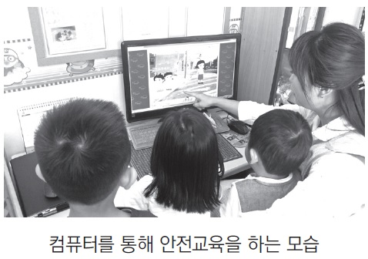
3
교수매체의 종류
2) 전기작동 교수매체 : 멀티미디어
멀티미디어란?
문자나 그림, 사진, 만화, 오디오, 비디오 등의 다양한 미디어를 포함
영유아들은 컴퓨터 활동을 통해 자율성이 발달함

Slide 12
제 6장 End!! *^^*

